Slide 1

SECTOR ELECTRICIDAD | NIVEL 4° MEDIO
MÓDULO 8
AUTOMATIZACIÓN
DE SISTEMAS
ELÉCTRICOS
INDUSTRIALES
  En estos documentos se utilizarán de manera inclusiva términos como: el estudiante, el docente, el compañero u otras palabras equivalentes y sus respectivos plurales, es decir, con ellas, se hace referencia tanto a hombres como a mujeres.

Slide 2
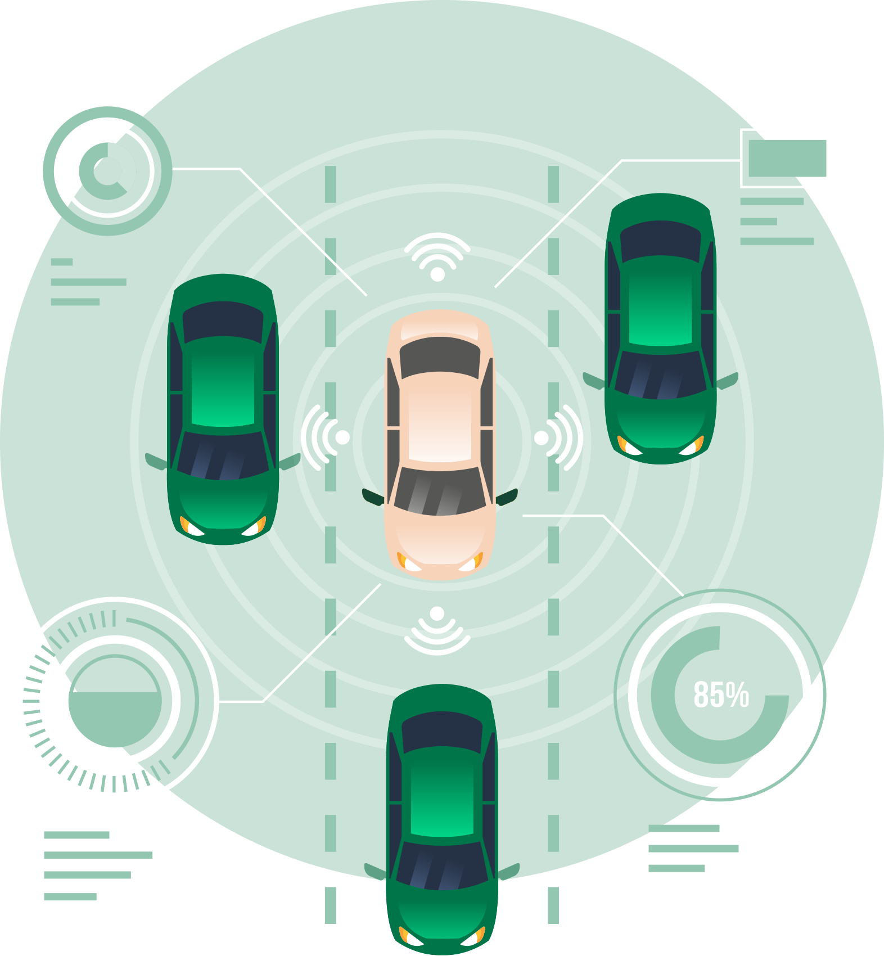
MÓDULO 8 | AUTOMATIZACIÓN DE SISTEMAS ELÉCTRICOS INDUSTRIALES
ACTIVIDAD 4
SENSOR ENCODER

Slide 3



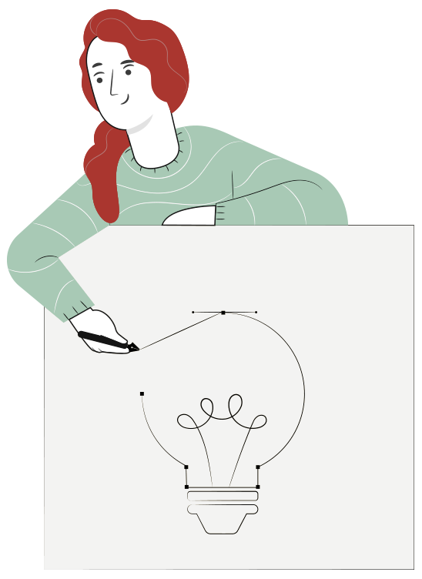
METODOLOGÍA SELECCIONADA
APRENDIZAJE ESPERADO
Texto Guía
Maneja y ajusta los parámetros en los equipos y los sistemas eléctricos y electrónicos utilizados en el control de procesos, según los requerimientos operacionales del equipo o planta y la normativa eléctrica vigente.

Slide 4

MENÚ DE LA ACTIVIDAD
SENSOR ENCODER
Actividad de conocimientos previos
Actividad Cuánto Aprendimos
Ticket de Salida
1
2
3

Slide 5

4
ACTIVIDAD
CONOCIMIENTOS PREVIOS
SENSOR ENCODER
Ahora veamos cómo lo que ya has aprendido refuerza y mejora lo que estás a punto de aprender.

Slide 6
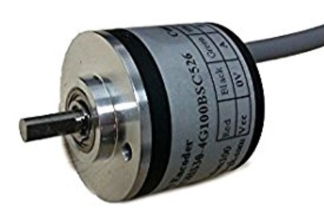
SENSOR ENCODER
¿Qué es un encoder?
Un codificador rotatorio, también llamado codificador del eje o generador de pulsos, suele ser un dispositivo electromecánico usado para convertir la posición angular de un eje a un código digital.
MODELO INDUSTRIAL

Slide 7

SENSOR ENCODER
Con lo revisado en el video contestar las siguientes preguntas. Utilice su cuaderno.
¿Cómo funciona internamente el encoder?
¿ Qué variables podemos medir con un encoder?
¿En qué tipo de tareas industriales podemos encontrar encoder?
En el video se nombraron 2 tipos de encoders ¿Cuáles eran?

Slide 8

SENSOR ENCODER
Compartir las respuestas con el curso y junto al docente, profundizar en el funcionamiento de estos dispositivos.

Slide 9
SENSOR ENCODER
Encoder incremental
¿Cómo funciona?
Proporciona normalmente dos formas de ondas cuadradas y desfasadas entre sí en 90° eléctricos, los cuales por lo general son "canal A" y "canal B". Con la lectura de un solo canal se dispone de la información correspondiente a la velocidad de rotación, mientras que si se capta también la señal "B" es posible discriminar el sentido de rotación en base a la secuencia de datos que producen ambas señales.

Slide 10
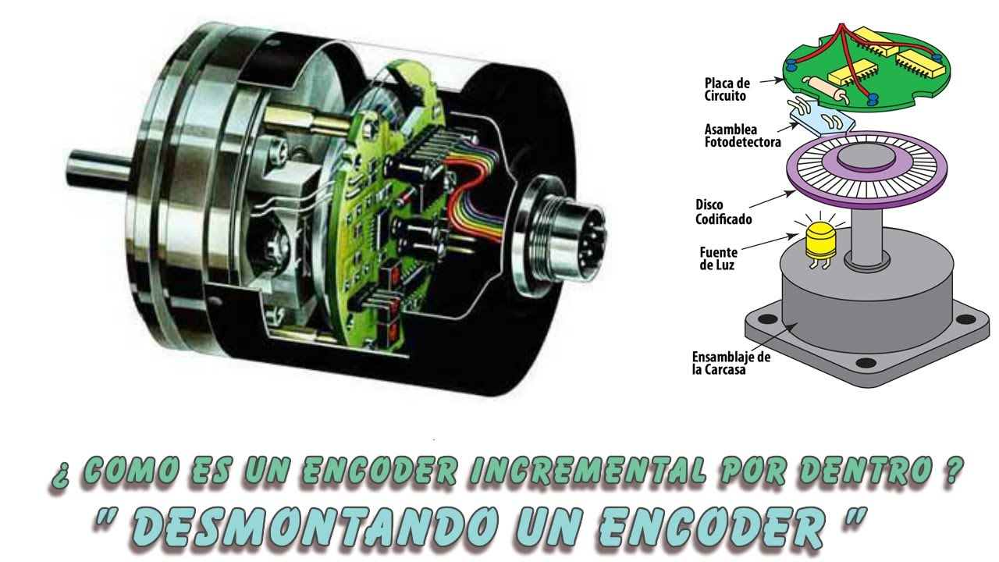
SENSOR ENCODER
Encoder incremental y sus partes

Slide 11
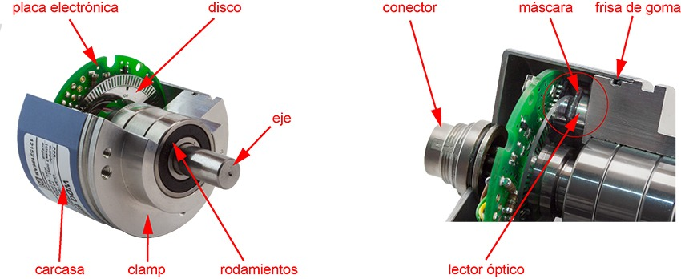
SENSOR ENCODER
Encoder incremental y sus partes

Slide 12
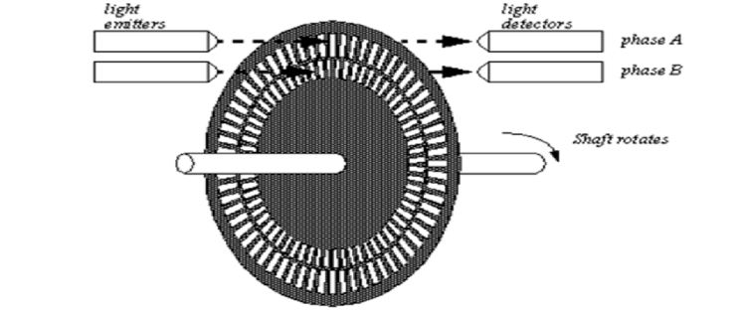
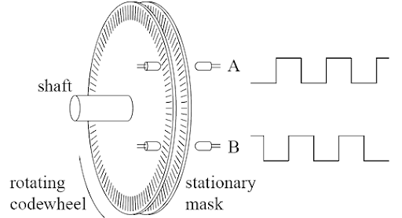
SENSOR ENCODER
Encoder Incremental y su señal de salida.

Slide 13
SENSOR ENCODER
Encoder Absoluto
¿Cómo funciona?
Determina su posición utilizando un punto de referencia estático. Hay dos discos, ambos con anillos concéntricos con marcadores de compensación. Un disco está unido al eje central; el otro se mueve libremente. A medida que el disco gira, los marcadores a lo largo del rango de encoders absolutos cambian de posición en el disco fijo. Cada configuración a lo largo del disco de un encoder rotatorio absoluto representa un código binario único.

Slide 14
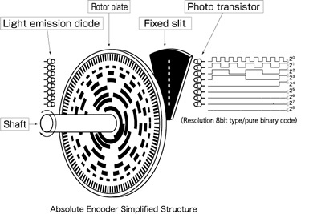
SENSOR ENCODER
Encoder absoluto y su señal de salida

Slide 15
SENSOR ENCODER
Para entender la diferencia entre estos encoders veamos el siguiente video
Notes:
https://www.youtube.com/watch?v=-Qk--Sjgq78

Slide 16

MATERIAL
COMPLEMENTARIO
Antes de realizar la actividad práctica te invitamos a que revises la cápsula animada:
“Uso de multitester o multímetro”

Slide 17


MATERIAL
COMPLEMENTARIO
Si quieres profundizar, te invitamos a visitar el sitio de TP DIGITAL
Para esta actividad te sugerimos:
  Simulador CNC Fresadora
  Simulador de Programación en
  Escalera/Ladder de PLC

Slide 18


TP Digital es un proyecto desarrollado en conjunto por Fundación Chile y Microsoft, con el patrocinio de MINEDUC y la colaboración de INACAP e Intelitek, dirigido a apoyar a los centros educativos y docentes de formación técnico profesional a nivel nacional en el desarrollo virtual de procesos de enseñanza aprendizaje.
Los usuarios que no estén registrados, deben completar los datos en el siguiente formulario: FORMULARIO DE INSCRIPCIÓN
Una vez que lo hagan, reciben un correo electrónico con los datos de acceso a la plataforma, que está en el siguiente link:
https://tp-digital.territorio.la/

Slide 19



4
REVISEMOS
¿CUÁNTO APRENDIMOS?
SENSOR ENCODER
¡Ahora realizaremos una actividad que resume todo lo que hemos visto!
¡Atentos, atentas!

Slide 20


ANTES DE TERMINAR:
TICKET DE SALIDA
SENSOR ENCODER
¡No olvides contestar y entregar el Ticket de Salida!
¡Hasta la próxima!

